Slide 1
幼儿园管理
第二章 幼儿园组织架构与管理

Slide 2
内容提要
本章着重分析了幼儿园组织设置的原则和内外条件要求，幼儿园行政组织机构及其系统的设置，相应的人员任用与配备，园长负责制的内部管理体制；探讨了幼儿园规章制度建设的意义，规章制度的类型，制度建设的要求，以及幼儿园如何制订园务工作计划，如何确保顺利地实施，以使管理过程科学有序地运行。

Slide 3
学习目标
1.明确幼儿园的组织系统以及相应的人员配备。
2.了解幼儿园内部的领导管理制度。
3.知道幼儿园规章制度的类型。
4.知道幼儿园行政工作计划的内容和格式。

Slide 4
关键词
组织 行政 管理体制 规章制度 行政计划

Slide 5
第一节 幼儿园的行政组织

Slide 6
第一节 幼儿园的行政组织
管理是对组织而言的。组织是一定人群的集合体，又是一种协作完成目标的活动。幼儿园的设置应该既能维系这种人群集合体的内部关系，又与外部特定机构与社会系统相联系，从而比较好地实现幼儿园的任务目标。

Slide 7
第一节 幼儿园的行政组织
一、幼儿园的组织设置
幼儿园的组织设置是指通过建立适宜的机构及活动规则，确定领导关系和职权分工，将幼儿园拥有的人力、物力等组织起来，形成组织结构系统。管理学上，人们对组织的认识经历了不断深化的过程。

Slide 8
第一节 幼儿园的行政组织
一、幼儿园的组织设置
传统的组织理论，侧重从组织内部来说明组织的特征，倾向于把组织看作孤立于外部环境的封闭系统。现代组织理论，注重组织内外部关系及其信息的沟通，把组织看作是一个开放的社会系统，认识到组织总在是具体的环境中运行，要通过与环境的交往与相互作用，适应并与环境取得平衡，使自身得到发展。

Slide 9
第一节 幼儿园的行政组织
一、幼儿园的组织设置
幼儿园的组织机构建设要做到合理有效，一方面必须遵循组织设计原则，还要考虑幼儿园的内外环境、条件，如国家、地方及其教育职能部门的有关规定，组织与上级行政部门的关系，以及幼儿园自身条件与工作任务等实际状况。

Slide 10
第一节 幼儿园的行政组织
一、幼儿园的组织设置
（一）组织设计的原则
1．任务目标原则
无论什么组织，均有各自特定的任务目标，换言之，组织的建立和设置就是为了实现一定的任务目标。因此，幼儿园的组织设计，首先必须满足实现组织的任务目标的要求。

Slide 11
第一节 幼儿园的行政组织
一、幼儿园的组织设置
（一）组织设计的原则
管理者要确立组织的奋斗目标和总任务，并使全体成员明了并接受。要具体分析组织应办的“事”是什么，有多少，由此决定组织机构的设置、职务和人员安排。通常需将组织的总目标分解为若干具体目标和工作内容。坚持以“事”为中心，因“事”设职，因“职”设岗，先组织后人事的原则。

Slide 12
第一节 幼儿园的行政组织
一、幼儿园的组织设置
（一）组织设计的原则
2．分工协作原则
幼儿园要在把握组织总目标的基础上，按照分工协作的要求设置各个部门，安排各项工作，使各级各类部门和人员各自有任务目标，相互协调配合。如根据幼儿园保教任务的要求，划分教养、保健、总务三个职能部门，并配备相应人员，做到既有专业分工，又明确相互间的关系、联系，能相互配合协调，共同实现组织的总目标。

Slide 13
第一节 幼儿园的行政组织
一、幼儿园的组织设置
（一）组织设计的原则
3．责任权力一致原则
责权关系的设计和实施是发挥组织职能的关键。分工就意味着明确各自的责任和应尽的义务，即，要使各部门各成员知道自己要做的事是什么。组织的各岗位各部门要做到职责清楚，责任分明。组织要通过委职授权，即赋予各部门各岗位相应的权力和利益，做到在一定的职位或岗位上，有一定的权力，负一定的责任，得一定的利益，才能真正负起责任。

Slide 14
第一节 幼儿园的行政组织
一、幼儿园的组织设置
（一）组织设计的原则
4．有效跨度原则
组织要通过合理划分管理层次，提高管理效率。管理跨度或范围指的是一个管理者直接领导的下级人数，它与管理层次有关。每个管理者直接指挥和协调的下属人员是有限度的，超过一定数量，就不可能进行有效管理。

Slide 15
第一节 幼儿园的行政组织
一、幼儿园的组织设置
（一）组织设计的原则
因此，必须划分管理层次，逐级分层进行管理，减少每一级的管理跨度或宽度。但管理层次的增多，也会造成人力物力的增加，产生上下联系渠道加长，信息传递复杂化并降低速度的问题。这样，就需要通过有效的分级管理，达到宽度适当，层次合理，集中领导，分层管理。

Slide 16
第一节 幼儿园的行政组织
一、幼儿园的组织设置
（一）组织设计的原则
5．统一指挥、统一意志原则
幼儿园应建立良好的指挥系统，使组织严密合理，做到指挥线路清晰，联系渠道畅通，既分工负责、分级分层管理，又集中统一指挥，协调步调，统一意志，使幼儿园组织成为战斗力强的有机整体。通过集体的协调努力，有效实现组织的预定目标。

Slide 17
第一节 幼儿园的行政组织
一、幼儿园的组织设置
（一）组织设计的原则
以上五点有关组织设置的原则和方法，相互之间密切联系，相互制约。幼儿园领导者或管理者就是通过组织系统，对全体成员进行指挥协调、激励和教育的。

Slide 18
第一节 幼儿园的行政组织
一、幼儿园的组织设置
（二）国家和地方政府及教育职能部门的相关政策文件
国家和教育行政部门通过法律和行政法规等管理和调控各类教育机构。因此，设置和开办幼儿园，必须了解掌握国家和地方及其教育职能部门有关文件的内容与精神，作为幼儿园建设的根本依据。

Slide 19
第一节 幼儿园的行政组织
一、幼儿园的组织设置
（二）国家和地方政府及教育职能部门的相关政策文件
教育部1979年颁布的《城市幼儿园工作条例》，对城市幼儿教育机构设置与人员的安排制订了标准。开办和设置幼儿园必须遵循和遵守相关的法律法规。如，要遵循政府及教育职能部门相关文件对办园条件的要求，并到指定单位或部门注册。

Slide 20
第一节 幼儿园的行政组织
一、幼儿园的组织设置
（二）国家和地方政府及教育职能部门的相关政策文件
教育部1989年颁布的《幼儿园管理条例》规定了开办幼儿园的基本条件、审批程序，以及幼儿园的行政事务。《幼儿园工作规程》对幼儿园的招生、编班做出了基本要求。教育部2001年颁布的《幼儿园教育指导纲要（试行）》对幼儿园教育的内容与要求以及组织实施等提出的具体要求。

Slide 21
第一节 幼儿园的行政组织
一、幼儿园的组织设置
（二）国家和地方政府及教育职能部门的相关政策文件
主办单位是指幼儿园的上级行政领导。我国城镇相当一部分幼儿园为企事业部门开办，幼儿园机构设置应遵循主办单位即上级行政部门的要求，接受上级部门的领导，明确上下层级的职权范围和相互关系。

Slide 22
第一节 幼儿园的行政组织
一、幼儿园的组织设置
（三）幼儿园的自身环境条件和工作需要
幼儿园的组织建设还要考虑幼儿园内部环境和工作需要。例如，要从幼儿园规模大小、服务时间长短等组织任务目标情况来确定机构的设置，同时要从机构所处的环境位置、自然地理条件以及幼儿园拥有的物质、资金、人员状况等方面的具体条件出发，考虑机构的设置与建设。

Slide 23
第一节 幼儿园的行政组织
二、幼儿园的行政组织系统
一般地，幼儿园的行政组织机构及其系统的设置如下。
幼儿园行政组织机构的核心人物是园长，由园长主持园务委员会，园务委员会的主要职责是讨论贯彻上级和教育行政部门关于教育方针政策的指示，坚持社会主义办园方向，研究决定幼儿园工作的重大问题，为决策指挥层。

Slide 24
第一节 幼儿园的行政组织
二、幼儿园的行政组织系统
下设保健组、保教组与总务组。这是根据幼儿教育机构的工作性质及其职能分工，设立的三方面职能组织。其职责是，贯彻执行指挥决策，从各方面创造和改善幼儿生活、活动和教育所需的环境条件，负责卫生保健工作，组织保教工作，并提供业务指导。

Slide 25
第一节 幼儿园的行政组织
二、幼儿园的行政组织系统
班级或班组是幼儿园的基层组织单位，在园长、保教主任及相应管理部门的领导管理下，担当保育和教育幼儿的责任和其他具体工作职责。

Slide 26
第一节 幼儿园的行政组织
二、幼儿园的行政组织系统
幼儿园组织机构设置的唯一标准是要有利于幼儿园管理职能的发挥。因此，需注意建立健全行政组织体系，这是行使管理职能的组织保证。幼儿园行政组织要合理、层次适宜，各部门工作内容充实，形成运转高效灵活的管理体系，从而为保教工作提供有效的服务。

Slide 27
第一节 幼儿园的行政组织
二、幼儿园的行政组织系统
一般说来，大中型幼儿园与小型幼儿园在机构设置、管理层次与职能部门的划分、人员配置方面有所不同；同时，各个幼儿园自身实际条件及人员素质状况等方面客观上存在着差异，因而在组织体系建立上也是不同的，不能一概而论，搞一刀切。

Slide 28
第一节 幼儿园的行政组织
二、幼儿园的行政组织系统
以下是几种幼儿园的组织系统模式图（图2-1）。其中：模式1通常适用于8~10个班的大型幼儿园，模式2和模式3多为中型幼儿园的组织结构，小型园为模式4。

Slide 29
第一节 幼儿园的行政组织
二、幼儿园的行政组织系统
模式1

Slide 30
第一节 幼儿园的行政组织
二、幼儿园的行政组织系统
模式2

Slide 31
第一节 幼儿园的行政组织
二、幼儿园的行政组织系统

Slide 32
第一节 幼儿园的行政组织
二、幼儿园的行政组织系统
图2-1 幼儿园组织系统模式

Slide 33
第一节 幼儿园的行政组织
三、人员的任用与配备
人员的任用与配备是组织建设的一项重要内容。幼儿园机构设置中，要注意选拔适宜人选担当各部门负责人和班组长，形成保教与管理的骨干力量。在全园人员的任用上，要考虑力量搭配的平衡，尽可能压缩非教育人员，保证保教工作第一线的力量。

Slide 34
第一节 幼儿园的行政组织
三、人员的任用与配备
幼儿园人员配备与编制涉及的因素：
一是招收幼儿年龄、幼儿名额、班级数以及幼儿园的规模大小。
二是考虑幼儿园服务的内容及时间。如，全日制与寄宿制幼儿园的人员配备有不同。有的幼儿园仅为半日活动的形式，依此情况在人员配备上又有不同。在提供餐点等服务方面各园也有不同，因而所需人员各异。

Slide 35
第一节 幼儿园的行政组织
三、人员的任用与配备
三是机构性质和任务情况。如属于独立单位或附属单位，二者所需人员有所不同。当前有相当数量的学前班附设在小学校内，人员需求与编制要由小学统一考虑和安排。另外，一般性幼儿园与示范性或实验性幼儿园通常在人员需求方面是不同的。

Slide 36
第一节 幼儿园的行政组织
三、人员的任用与配备
幼儿园在组织机构的设置和建立上要能最大限度发挥人力资源作用，提高组织的效能。为此，就要根据幼儿园担负的任务目标，精兵简政，从实际出发，因园制宜。同时，还要随社会生活条件的变化和社会对幼儿教育需求的不同情况，对组织机构做出相应的调整，使之趋于完善，并不断发展。

Slide 37
第一节 幼儿园的行政组织
四、幼儿园管理体制
这里的管理体制是指幼儿园组织机构内部的领导管理制度，即领导者对幼儿园管理的组织制度。幼儿园管理体制或领导制度对幼儿园管理来说，具有决定性意义，是幼儿园管理体制的核心问题，意味着幼儿园全部工作由谁决策、指挥，幼儿园领导者如何产生，及其在幼儿园中的地位和作用是怎样的。

Slide 38
第一节 幼儿园的行政组织
四、幼儿园管理体制
幼儿园管理体制是带有根本性的组织制度，对开办方向和幼儿园工作的全局具有深刻而直接的影响。
我国幼儿园中相当一部分为公办幼儿园，目前实施园长负责制的幼儿园领导管理体制。伴随经济体制转型，还出现了董事会制、独立法人制等新的管理体制。

Slide 39
第一节 幼儿园的行政组织
四、幼儿园管理体制
园长负责制是指幼儿园在上级宏观领导下，以园长对园内工作全面负责为核心，同党支部保证监督、教职工民主管理有机结合，为实现幼儿园的工作目标，充分发挥领导职能的三位一体管理格局。

Slide 40
第一节 幼儿园的行政组织
四、幼儿园管理体制
《中共中央关于教育体制改革的决定》（简称《决定》）明确指出，“学校逐步实行校长负责制，有条件的学校要设立由校长主持的人数不多的、有威信的校务委员会，作为审议机构。要建立健全以教师为主体的教职工代表大会制度，加强民主管理与民主监督。”

Slide 41
第一节 幼儿园的行政组织
四、幼儿园管理体制
《决定》对学校领导体制的规定明确了在学校等教育机构中，行政领导、党组织与群众组织的地位与权限。据此，《幼儿园工作规程》与《幼儿园管理条例》对幼儿园的领导关系与结构也以法规的形式做出了具体规定。

Slide 42
第一节 幼儿园的行政组织
四、幼儿园管理体制
园长负责制是一个结构概念，反映园内领导关系的结构方式，是个人负责与各方面制约关系的统一。园长负责制意味着幼儿园要在上级宏观领导下，以园长全面负责为核心，同党支部保证监督、教工大会民主管理有机结合，为实现幼儿园工作目标，充分发挥行政领导职能的三位一体的管理格局。

Slide 43
第一节 幼儿园的行政组织
四、幼儿园管理体制
园长负责制明确了园长对幼儿园工作具有最高行政权，在幼儿园处于中心地位。园长有决策指挥权、用人权、用财权与奖惩权等。园长有权在统一规定的目标指导下，决定本园的教育目标，规划本园的发展，统筹安排教育教学、卫生保健和总务行政工作；

Slide 44
第一节 幼儿园的行政组织
四、幼儿园管理体制
有权组织领导班子，建立组织体系，确立职权关系；有权聘用工作人员，并进行考核评定与奖励；有权在国家规定的范围内支配财经费用，规划和使用财产设备；有权在符合国家要求的范围内制订规章制度。园长的决策权、人事权、财务管理权和奖惩权是同他所担负的职责相一致的。

Slide 45
第一节 幼儿园的行政组织
四、幼儿园管理体制
实行园长负责制，加强园长的职责和权限，权责统一，有益于发挥行政管理系统的作用，实行集中统一领导，提高管理效益；同时，有利于保证对幼儿园保教工作的业务领导，按教育规律办园办教育，确保幼儿教育机构双重任务的完成。

Slide 46
第一节 幼儿园的行政组织
四、幼儿园管理体制
实行园长负责制的目的是增强幼儿园的办园自主权，使幼儿园成为独立的办园实体。园长作为一园之长，作为该幼儿园的法人代表，对外代表幼儿园，对内统一指挥和领导全园工作，对上级承担起幼儿园管理的全部责任。

Slide 47
第一节 幼儿园的行政组织
四、幼儿园管理体制
园长要遵循有关法律规章，服从上级教育行政部门和直接隶属行政部门的领导，同时，必须接受幼儿园党组织和教代会的监督，充分调动全园教职工的积极性，努力办好幼儿园或托儿所。

Slide 48
第一节 幼儿园的行政组织
四、幼儿园管理体制
在目前我国社会在向市场经济转型的背景下，幼儿教育也在探索和尝试办园体制改革，一些企事业幼儿园由以往部门包办，转而实行将主办权或所有权与经营权分离，采取承办制或是股份制形式，面向社会社区，自主办园，通过提供社会需要的教育服务，赢得自身的发展。

Slide 49
第一节 幼儿园的行政组织
四、幼儿园管理体制
我国近年民办幼儿园有了较大发展，有的也实行董事会管理制度。董事会管理制度在其他一些国家的幼儿教育机构采用得比较普遍，或是实行法人制的管理体制。以下资料（资料2-1）提供了相关的经验，可以借鉴和参考。

Slide 50
第一节 幼儿园的行政组织
资料2-1
美国的学校董事会制度
过去，学校大多是由教堂、社区组织管理、或社会机构赞助的，非营利性质的。这种类型的项目在一定程度上由政府拨款，如早期开端计划、流动务工人员中心、托幼中心、有特殊需要的幼儿的设备。

Slide 51
第一节 幼儿园的行政组织
资料2-1
目前，由董事会管理的营利性企业学校大量增长。经营至少10所学校、拥有众多分部的企业有1000多家。另外，企业运营当地的托幼中心或参与法人团体建立的集团。要实现有效运营，有必要了解董事会及其组成部分的功能。

Slide 52
第一节 幼儿园的行政组织
资料2-1
一般来讲有两类董事会：管理董事会和咨询董事会。管理董事会制定政策并使政策生效，然后由项目管理人员执行。咨询董事会没有实施权力，它建议政策和程序或向管理项目的人员提供信息。组织的章程要明确陈述董事会的目的和功能。

Slide 53
第一节 幼儿园的行政组织
资料2-1
董事会的组成依据它所管理中心的类型而有不同。非营利的董事会包括从它所代表的人群中选举的人员。在许多情况下，董事会还包括就读于学校的幼儿家长或是提供赞助的教堂成员。另外，董事会也包括早期教育领域的专业人士和社区的领导。

Slide 54
第一节 幼儿园的行政组织
资料2-1
基于成员的背景、职业、族群、年龄、性别和观点各不相同，董事会构成的多样化常常基于如下因素，如，董事会成员由任命或选举产生，其成员资格取决于个体的服务意愿。

Slide 55
第一节 幼儿园的行政组织
资料2-1
营利公司的董事会由股份持有者或投资者选出。这类董事会通常包括有商业经验的人员，也可以包括其他人。在一些情况下，家长也可能是股份持有者，因而有资格成为董事会成员。董事会可能决定吸收没有持有股份的家长、早期教育领域的专家或社区代表。

Slide 56
第一节 幼儿园的行政组织
资料2-1
尽管一些州的法规详细规定了对董事会成员的要求，但不可能有理想的董事会成员。一些董事会只有3到5个成员，另一些董事会可能有20到25个成员。小规模的董事更多是管理型的，可以促进成员之间相互了解，并学会一起高效的工作，只有少数人执行所要求的任务。大规模的董事会运转会有难度，但能提供更多样的想法和专家意见，常委会有更多人手。

Slide 57
第一节 幼儿园的行政组织
资料2-1
董事会成员服务期限为一到三年。如果服务期限为一年，成员个体不可能有足够时间成为全职参与者。许多董事会选择三年的期限保证持续性，这对于不同成员服务期限可能交错重叠的大董事会比较有效。董事会多由经验丰富的成员组成，可以有少数新手。

Slide 58
第一节 幼儿园的行政组织
资料2-1
章程中应该说明董事会成员能够被再次选举和任命的次数，以及如何填补人员空缺和有关成员退出的条款。
董事会的职责
董事会的第一个职责是研究、拟定和颁布一系列适合的法规。在学校应该定期监察法规，以决定是否需要改变或更新。

Slide 59
第一节 幼儿园的行政组织
资料2-1
法规包括学校的基本章程，内容如下：
● 学校的正式名称
● 目标
● 董事会的组成
● 职务任期和选举或替代程序

Slide 60
第一节 幼儿园的行政组织
资料2-1
● 官员及其选举程序
● 职员的参与
● 董事会义务
● 常务委员会及其职责
● 常规会议和专门会议的方针
● 修改法规的程序

Slide 61
第一节 幼儿园的行政组织
资料2-1
董事会规章范例
——————————————————————————————
（托幼机构的正式名称和地址）
条款1理事会
（1）理事会的人数介乎 人到 人之间。
（2）理事会成员于 月在成员资格会选出，理事会成员的任期由此算起。

Slide 62
第一节 幼儿园的行政组织
资料2-1
（3）任职期限为 年，从 开始。
（4）理事会一年召开 次会议，专门会议可以在任何时候由 召开。
（5）法定成员应具有 成员资格组成。
（6）直到下一次成员资格会议之前，理事会的空缺由董事会来填补。

Slide 63
第一节 幼儿园的行政组织
资料2-1
条款2董事会成员
（1）董事会成员包括 。
（2）董事会成员加入理事会的缘由是 。
（3）董事会成员应该在 月的成员资格会议上选举。

Slide 64
第一节 幼儿园的行政组织
资料2-1
（4）主席应肩负以下责任： 。
（5）副主席肩负以下责任： 。
（6）财务员肩负以下责任： 。
（7）如果有需要，可能推选以下的工作人员： 。
（8）学校的负责人作为董事会的职权人员提供服务。

Slide 65
第一节 幼儿园的行政组织
资料2-1
条款3常务委员会
（1）董事会常委会成员应该由 任命。
（2）（课程、财政、人事、建筑等）委员会的职能应该是 。

Slide 66
第一节 幼儿园的行政组织
资料2-1
条款4成员资格会议
（1）每年的成员资格常规会议应该在 月召开。
（2）有关成员资格的专门会议应该由 召集。
条款5修改
这些法规由成员中的 通过选举提交修改。

Slide 67
第一节 幼儿园的行政组织
资料2-1
规章制定出来之后，董事会就可以开始工作了。第一个任务应该是对办校理念进行阐释。理念实质上是对阐述者持有的观点、信念和价值观的浓缩。政策是将来行动的总指导。表述上应是原则性的，而不宜规定得过死，允许园长制定适合于新情况或不可预测情形的执行程序。

Slide 68
第一节 幼儿园的行政组织
资料2-1
常委会通常担负形成策略的职责，然后由董事会批准。常委会成员必须由董事会的主席任命并选举。常委会成员的资格，应该在性别、种族、观点方面维持平衡。常见的常委会包括以下类型。
执行常委会：包括官员加上幼儿园管理者作为执行委员。一旦出现紧急事件或需要做出变动，执行常委会成员需要开会会面。

Slide 69
第一节 幼儿园的行政组织
资料2-1
财政委员会：负责预算和征求资金资源。委员会将和托幼中心的园长开会讨论，为准备预算收集信息，也可能只是由园长准备预算。
人事委员会：聘任园长。也有可能由委员会对所有职员的工作性质作描述，据此聘用人员各方面人员。负责面试工作候选人，向董事会作最终的推荐。

Slide 70
第一节 幼儿园的行政组织
资料2-1
教育方案委员会：负责幼儿的活动，职员的在职培训以及家长教育活动。更多的情况是由托幼中心的园长和职员决定具体活动内容。委员会要阐述关于这些教育领域的总政策。委员会也可以向园长提出建议。

Slide 71
第一节 幼儿园的行政组织
资料2-1
建筑委员会：寻找适合幼儿园的建筑并为将来添置的设施作计划，或是根据需要重新塑造。负责监管房屋设备维修，制订预防措施，审批有关建筑的紧急维护。
任命委员会：负责选择有潜力的新成员并准备向董事会推荐人选名单。同时负责策划指导新成员的职业定位活动。

Slide 72
第一节 幼儿园的行政组织
资料2-1
申斥委员会：委员会可以充当调停者的角色。可以给园长留一段解决问题的适宜时间，之后，就要由委员会来处理家长的抱怨或是职员与园长的分歧。委员会要注意不要因此而削弱园长的权威，这样反而会引发更大的问题。

Slide 73
第一节 幼儿园的行政组织
资料2-1
管理者与董事会的关系
管理者与董事会交流
董事会和托幼中心的园长共同承担早教中心运作的责任。双方必须进行有效沟通，以便达成一致意见。幼儿园有必要提供沟通方面的培训，这样参与其中的每个人都可以学会并清楚地表达自己的观点，懂得在与他人讨论的时候不把自己的观点强加于人，最终促使问题的解决。

Slide 74
第一节 幼儿园的行政组织
资料2-1
交流是双向的，由董事会到园长，再由园长到董事会。董事会必须通知园长政策的变动并且说明原因。运作良好的董事会将会在政策变动前从园长那里寻求信息。园长也应让董事会拥有知情权。托幼中心可能出现的人员或是工作类型变动的问题应该公开。

Slide 75
第一节 幼儿园的行政组织
资料2-1
董事会应该有权知晓家长或员工需求发生的变化，以及他们对托幼中心要求的增加，另外还应注意到社区需求的变化，这些需求可以通过提供别的服务来满足。交流既可以是直接接触，也可以采取书面报告的形式，两者均有用武之地。园长通常要么频繁地进行电话交流，要么安排会议与理事会主席保持密切接触。

Slide 76
第一节 幼儿园的行政组织
资料2-1
有时可以通过午饭时间进行充分的交流。作为董事会的执行人员，园长也参加董事会会议并呈现信息，讨论问题或提出建议，还要定期向董事会提交报告，如注册报告、人事变动和预算信息报告。

Slide 77
第一节 幼儿园的行政组织
资料2-1
法人
在一些法人团体的背景下，园长和董事会没有直接的接触。全国性连锁托幼机构诸如儿童世界学习中心（Children's World Leaning Center）或儿童看护学习中心（KinderCare Leaning Center），园长首先要和地区负责人展开交流。

Slide 78
第一节 幼儿园的行政组织
资料2-1
地区负责人将把信息传达到下一个管理层，再从那个层次继续传递直到能把它提交给董事会的人。相应地，在商业情形下，园长经常需要与诸如人事主任或副主席等行政人员共事，一些园长认为这种结构令人沮丧并且非人性化。另外一些园长接受这种挑战，甚至认为，与单个人负责相比，多人负责会更容易些。

Slide 79
第一节 幼儿园的行政组织
资料2-1
与主管或商业负责人共事需要磨合，但这是做得到的。重要的是，园长和督导人员要在目标和原则上保持一致，并且互相尊重对方。交流技巧在这里绝对必不可少！在有需要时，园长必须能够清晰地陈述自己的观点，公开地讨论问题，提供所要求的精炼的信息，能够写出完整并容易理解的报告。

Slide 80
第一节 幼儿园的行政组织
资料2-1
通常需要采用书面报告作为与董事会沟通的主要方式。幼儿园作为大公司或商业机构的一部分拥有许多好处，园长经常可以募集到很多单个学校得不到的资源。他们可以学习到负责课程设计的专家的经验和知识，并且会有人协助自己解决员工或家长的问题。

Slide 81
第一节 幼儿园的行政组织
资料2-1
更重要的是，他们常常有提升到组织内更高的管理层的机会。在全美托幼连锁中心，园长可以被提升为地区负责人、专家或是咨询者。在这些公司或商业机构工作也有机会成为负责人。

Slide 82
第二节 幼儿园的规章制度

Slide 83
第二节 幼儿园的规章制度
制度是组织的基本活动准则，是任何一个组织正常运转的保证。
幼儿园的规章制度指的是为了实现组织机构的目标，对幼儿园各项工作和各类人员的要求加以条理化、系统化，规定出必须遵守的行为准则和工作规程。

Slide 84
第二节 幼儿园的规章制度
这是幼儿园根据国家有关方针、政策、法规，按照教养工作规律和幼儿园实际情况，采用条文形式，对全园教职工的工作、学习和生活等行为活动提出的具有约束力和一定强制性的准则和规范。规章制度是幼儿园的“法”，通过规章制度的建立和执行，使幼儿园管理工作程序化、规范化、科学化，保证工作任务的完成。

Slide 85
第二节 幼儿园的规章制度
一、制订幼儿园规章制度的意义
幼儿园规章制度的建立，是幼儿园管理的一项常规性工作，也是实现科学管理的手段，在强化管理、提高工作效能和形成良好园风方面都具有重要意义。

Slide 86
第二节 幼儿园的规章制度
一、制订幼儿园规章制度的意义
（一）有利于保证正常的教养工作秩序
规章制度具有规范性、强制性，规范制约组织成员按一定的要求去行动，是幼儿园管理的一项基础性工作。建立合理的规章制度，有利于形成正常的工作秩序，保障幼儿园的工作在各自的轨道上正常运转。

Slide 87
第二节 幼儿园的规章制度
一、制订幼儿园规章制度的意义
（二）有利于规范行为，协调相互关系，提高管理成效
制度是组织活动的准则，它与高效的管理存在着内在联系。幼儿园建立起一整套合理的规章制度，各部门、各层次、各方面人员才能有章可循，有法可依，有所适从，不仅能发挥对各类人员行为的制约和规范作用，还能协调多方面的工作，将各方力量有效地组织在共同的目标上，提高管理效能。

Slide 88
第二节 幼儿园的规章制度
一、制订幼儿园规章制度的意义
（三）具有行为指向作用，有助于增强责任意识，建设良好风气
幼儿园规章制度有着明确的目的和要求，表明这个组织提倡什么、禁止什么、应该怎样、不该怎样，既是组织活动准则，体现组织成员共同认同的价值观，也反映社会的道德规范和一定的文化传统，可以为全体组织成员指明行动方向。

Slide 89
第二节 幼儿园的规章制度
一、制订幼儿园规章制度的意义
在贯彻执行幼儿园规章制度的过程中，各类人员逐步将外部的制约和规范内化为行为主体的责任意识，自觉加以执行，从而培养良好的工作作风，合理的规章制度对于建设良好的组织文化具有重要意义。能将幼儿园工作纳入良性循环，进而推动幼儿园发挥教育机构的文明辐射作用。

Slide 90
第二节 幼儿园的规章制度
二、幼儿园规章制度的类型
制度是重要的管理手段。幼儿园内部的规章制度主要有全园性制度、部门性制度、各类人员岗位责任制以及考核奖惩制度等四大类型，构成了幼儿园管理的制度化体系。
（一）全园性规章制度
全园性规章制度可以起到指导、组织集体的共同活动，统一各类人员行为，建立工作常规和行为规范的作用。

Slide 91
第二节 幼儿园的规章制度
二、幼儿园规章制度的类型
（一）全园性规章制度
幼儿园应根据总目标和培养优良园风的要求，制订出一整套指导集体活动的规章制度，使各部门各类人员的工作、学习和生活有一个统一的准则或规范。如，教职工职业规范或工作守则，教职工考勤制度、交接班制度、值班制度、学习制度，以及个人卫生与环境卫生制度等。

Slide 92
第二节 幼儿园的规章制度
二、幼儿园规章制度的类型
（一）全园性规章制度
另外，还应注意建立收托儿童制度、接送制度、安全制度、家长联系制度等，并使全园教职工广为周知并遵照执行。

Slide 93
第二节 幼儿园的规章制度
二、幼儿园规章制度的类型
（二）部门性规章制度
建立和完善幼儿园各部门的规章制度，可以起到明确各层次、各部门工作任务和职责，加强科学管理的作用。
如，卫生保健部门的制度。幼儿园卫生保健工作制度包括：生活作息制度、体格锻炼制度、健康检查制度、卫生防病制度、伙食营养卫生制度及卫生保健登记制度等。

Slide 94
第二节 幼儿园的规章制度
二、幼儿园规章制度的类型
（二）部门性规章制度
保教部门工作制度。如，学籍管理制度、保教人员工作常规、备课听课制度、计划与记录制度、教研活动制度等。
总务部门的规章制度。如，财务制度、财产管理制度、物资采购与验收制度、档案资料管理制度、安全保卫制度、收发工作制度及庭院制度等。

Slide 95
第二节 幼儿园的规章制度
二、幼儿园规章制度的类型
（三）岗位责任制
岗位责任制是通过明确的规定，使每个工作岗位的职责明晰化，并将它落实到具体负责人的一种制度。即，使一定工作岗位上的人，同这个岗位该做的事之间建立有机联系的一种制度。岗位责任制起着明确职责，调整和处理各个岗位之间的职务、责任、权力关系的作用，使组织的各类人员能够在其位、行其事、尽其责。

Slide 96
第二节 幼儿园的规章制度
二、幼儿园规章制度的类型
（三）岗位责任制
岗位责任制是幼儿园各项规章制度的核心。列宁曾经说过：“管理的基本原则，是一定的管理人员对其所管的一定工作完全负责。” 有效管理的关键就是处理好人和事之间的关系。岗位责任制可以使工作落实到每个岗位和组织中每个成员，保证得到切实的贯彻执行。

Slide 97
第二节 幼儿园的规章制度
二、幼儿园规章制度的类型
（三）岗位责任制
抓好岗位责任制，其他制度的执行才有保障。幼儿园应注重建立各类人员岗位责任制，如园长职责、保教主任职责、教师职责等。岗位责任制应包括工作任务内容、方法和质量要求，要明确具体、条理清楚，定性与定量结合，要便于执行和检查。

Slide 98
第二节 幼儿园的规章制度
二、幼儿园规章制度的类型
（三）岗位责任制
岗位责任制的建立和执行有利于实现人人有专责，事事有人管，办事有标准，使幼儿园工作纳入规范科学管理轨道，提高工作效率；同时也有益于培养人人尽责尽职的良好风气。

Slide 99
第二节 幼儿园的规章制度
二、幼儿园规章制度的类型
（三）岗位责任制
岗位责任制的建立，既要体现各岗位的共性特征和一般要求，确立各岗位的基本职责范围，又要明确各岗位在具体机构中具有的独特性或个别特点的工作职责范围或工作任务。

Slide 100
第二节 幼儿园的规章制度
二、幼儿园规章制度的类型
（四）考核与奖惩制度
考核是对组织成员在履行职责和完成工作任务确保质量的情况进行检查评定。考核的方式有自评、群众互评及领导评价检查，应三者结合，定期或不定期地进行，并形成制度。

Slide 101
第二节 幼儿园的规章制度
二、幼儿园规章制度的类型
（四）考核与奖惩制度
奖惩是在考核评定基础上进行的，对考核结果给予肯定的或否定的评价制度，是对责任者必须承担并履行职责后果的制度，是对考核加以强化的管理措施。奖惩的方式可以是综合的或是单项的，有对个人的奖惩，还应对班组集体予以奖惩。

Slide 102
第二节 幼儿园的规章制度
二、幼儿园规章制度的类型
（四）考核与奖惩制度
幼儿园有了岗位责任制，还需要建立考核奖惩制度与之相配套，从而保证岗位责任制和其他制度规章的贯彻执行。否则，没有考核评价就可能造成有章不循，幼儿园各项规章制度就可能流于形式，各项工作就会难以落实。

Slide 103
第二节 幼儿园的规章制度
二、幼儿园规章制度的类型
（四）考核与奖惩制度
对各类人员工作状况如不及时给予奖惩，也会挫伤广大教职工的积极性。将考核奖惩制度与岗位责任制和其他规章制度有机结合，可以赏功罚过、功过分明，既体现管理法规的严肃性、有效性，又可起到激励组织成员尽职尽责、建设奋发向上的工作集体的作用。

Slide 104
第二节 幼儿园的规章制度
二、幼儿园规章制度的类型
（五）会议制度
会议是一种重要的管理手段。幼儿园行政管理需要建立各种会议制度，对全园工作进行管理。通过会议，可以使园领导之间、园管理层级之间以及各部门之间互通信息，协调运转。园长可以通过会议，统一指挥，研究部署工作，实现对各部门的调控。

Slide 105
第二节 幼儿园的规章制度
二、幼儿园规章制度的类型
（五）会议制度
会议也可以作为科学决策和民主管理的重要形式。幼儿园例行的会议制度包括，园务会议制度、年级组长会、班长会议制度、教研组长会议制度、教工代表大会制度、家长会或家长委员会制度，以及卫委会、伙委会制度等。

Slide 106
第二节 幼儿园的规章制度
二、幼儿园规章制度的类型
（五）会议制度
要发挥管理成效，就要注意提高会议效率，要规定召开会议的时间期限、任务与内容、主持者或负责人。一些幼儿园将企业管理中每周一次例会制度引入幼儿园，通过例会，检查上周完成任务情况，明确总目标，部署阶段性工作重点和各部门具体要求，调配执行人员，沟通各方面信息，协调内外关系，使管理工作动态运行，起到提高工作效率的良好效果。

Slide 107
第二节 幼儿园的规章制度

Slide 108
第二节 幼儿园的规章制度
三、幼儿园制度建设的要求
制度建设是幼儿园管理的一项基础性工作。要发挥规章制度作为幼儿园管理手段的作用，就需要遵循政策性、科学性、教育性和执行的严肃性等基本要求，进行幼儿园规章制度建设。

Slide 109
第二节 幼儿园的规章制度
三、幼儿园制度建设的要求
（一）规章制度必须符合国家的政策法规
幼儿园制订的规章制度必须符合国家的政策法规，如，教育方针精神和教育行政部门颁布的有关法规条例的规定，而不能与之相违背。

Slide 110
第二节 幼儿园的规章制度
三、幼儿园制度建设的要求
（二）规章制度的科学性
幼儿园的规章制度必须是科学的、规范的，要体现幼教工作的本质属性，符合教育与管理的客观规律。各项规章制度的基本要求和质量标准要合乎教师工作特点，符合幼儿身心发展规律，还应从本园实际情况和工作需要出发，加以制订，既具有可行性，又能发挥行为指向作用。

Slide 111
第二节 幼儿园的规章制度
三、幼儿园制度建设的要求
（二）规章制度的科学性
简单盲目地照抄照搬现成条文，搞形式主义是不可取的。幼儿园各项规章制度应保持目标一致，相互补充，形成整体系统，而不能互相矛盾。制度规章的条文要简明具体，要有明确的业务规范要求、工作程序和基本方法，便于记忆和操作。

Slide 112
第二节 幼儿园的规章制度
三、幼儿园制度建设的要求
（二）规章制度的科学性
幼儿园的规章制度不能朝令夕改，否则就会使教职工无所适从，失去制度的严肃性和约束性。

Slide 113
第二节 幼儿园的规章制度
三、幼儿园制度建设的要求
（三）规章制度的建立要有利于完成任务
幼儿园建立规章制度的根本目的是有利于各项保教任务的完成，促进幼儿的良好发展。因此，要充分发挥规章制度作为教育手段的作用，要从人才培养、教育工作的实际需要出发，使制度内容具有教育意义。

Slide 114
第二节 幼儿园的规章制度
三、幼儿园制度建设的要求
（三）规章制度的建立要有利于完成任务
为了使制度更切合实际，制度的制订过程可以让教职工参与或广泛收集意见。通过制订的过程，使被制度管理的教师和各类工作人员明确目的，认同制度规定的内容，从而提高执行的自觉性，实现自我管理与教育。

Slide 115
第二节 幼儿园的规章制度
三、幼儿园制度建设的要求
（三）规章制度的建立要有利于完成任务
规章制度的贯彻执行，不能仅仅依靠行政命令，必须在明确认识的基础上，强调自觉精神，因此，对规章制度的宣传教育必不可少。要注重通过广泛的宣传教育，在幼儿园形成一定的集体舆论，以提高全园教职工的认识水平和维护制度规范的责任感，形成相互督促、共同遵守的气氛。

Slide 116
第二节 幼儿园的规章制度
三、幼儿园制度建设的要求
（三）规章制度的建立要有利于完成任务
规章制度的宣传教育要持之以恒，经常进行。结合幼儿园工作的阶段性特点，可以在每个学期或学年开始时，集中进行教育。一些幼儿园开展“九月一日这一天”活动，在每学期开学初，向全园教职工重申本园各项制度规章的意义和内容，使各类人员包括老职工与新成员进一步明了各自的任务要求，逐步养成自觉遵守的习惯。

Slide 117
第二节 幼儿园的规章制度
三、幼儿园制度建设的要求
（四）规章制度具有严肃性
幼儿园规章制度要成为具有约束力和强制性的法，就要注意制度执行的严肃性，要严格要求、督促检查，同时将检查与评价奖惩结合，加强指导。要坚持执行制度的一贯性、一致性，做到有章必循，避免前紧后松、因人而异，使制度切实发挥管理手段的作用，在全园建立起良好的工作秩序。

Slide 118
第二节 幼儿园的规章制度
三、幼儿园制度建设的要求
（四）规章制度具有严肃性
要使幼儿园各项规章制度顺利得到实施，成为全体人员所认同并必须遵守的“法”，幼儿园领导者和管理人员必须率先垂范，带头严格执行制度，为全园教职工做出表率，发挥人格的影响作用。而不能只是要求教职工遵守制度规章，领导者却可以置之“法”外。

Slide 119
第三节 幼儿园的行政工作计划

Slide 120
第三节 幼儿园的行政工作计划
幼儿园应注重运用科学管理的思想方法，以工作计划的制订为首要环节，推动幼儿园管理过程科学有序的运行，提高管理成效，促进组织的不断发展。

Slide 121
第三节 幼儿园的行政工作计划
一、管理过程的含义及理论
（一）管理过程的含义
任何事物都有一定的过程，都是运动的、发展变化的。管理现象也不例外，也要随着时间的延续而不断运转变化，表现为动态性和阶段性，呈现出一定的步骤环节，每个环节各有自己的特点。

Slide 122
第三节 幼儿园的行政工作计划
一、管理过程的含义及理论
（一）管理过程的含义
管理过程基本上是由四个环节或阶段构成的，即计划、实行、检查、总结，四者有机联结，按程序运行。
一般地，各个层次的管理活动虽然有不同的侧重点，但其管理职能活动都要在不同范围、不同程度上，按管理过程的四个基本环节进行。管理运行过程不仅对幼儿园整个系统的管理是适用的，对于各个部门及班组的子系统的管理也同样适用。

Slide 123
第三节 幼儿园的行政工作计划
一、管理过程的含义及理论
（二）戴明的管理过程理论
戴明（W．E．Deming）是美国管理学家、统计学家，他首创了全面质量管理的思想方法和工作步骤，提出了管理过程理论。戴明认为，一切有过程的活动如生产活动、科学研究，都是由四个环节所构成，这四个基本环节或阶段构成了管理活动的周期。

Slide 124
第三节 幼儿园的行政工作计划
一、管理过程的含义及理论
（二）戴明的管理过程理论
第1阶段——计划：计划是管理活动的起始环节。计划阶段的管理活动包括制订方针目标，规定工作任务、活动项目和设计方法步骤，制订行动方案；
第2阶段——实行：按计划的要求实施作业，将计划付诸行动，去做，去执行；

Slide 125
第三节 幼儿园的行政工作计划
一、管理过程的含义及理论
（二）戴明的管理过程理论
第3阶段——检查：检查工作是否按计划执行，执行的效果如何，有无偏差，找出原因；
第4阶段——总结：回顾计划实施的全过程，总结和调整改进，将效果好的做法、措施标准化、规范化，为下一阶段管理工作奠定基础。

Slide 126
第三节 幼儿园的行政工作计划
一、管理过程的含义及理论
（二）戴明的管理过程理论
戴明将这四个阶段看作是管理的最基本的职能活动，这四个阶段被有顺序地安排在圆环中，形成一个完整的管理过程。圆环不断旋转，反复循环，将管理活动不断推向前进（如图2-2）。

Slide 127
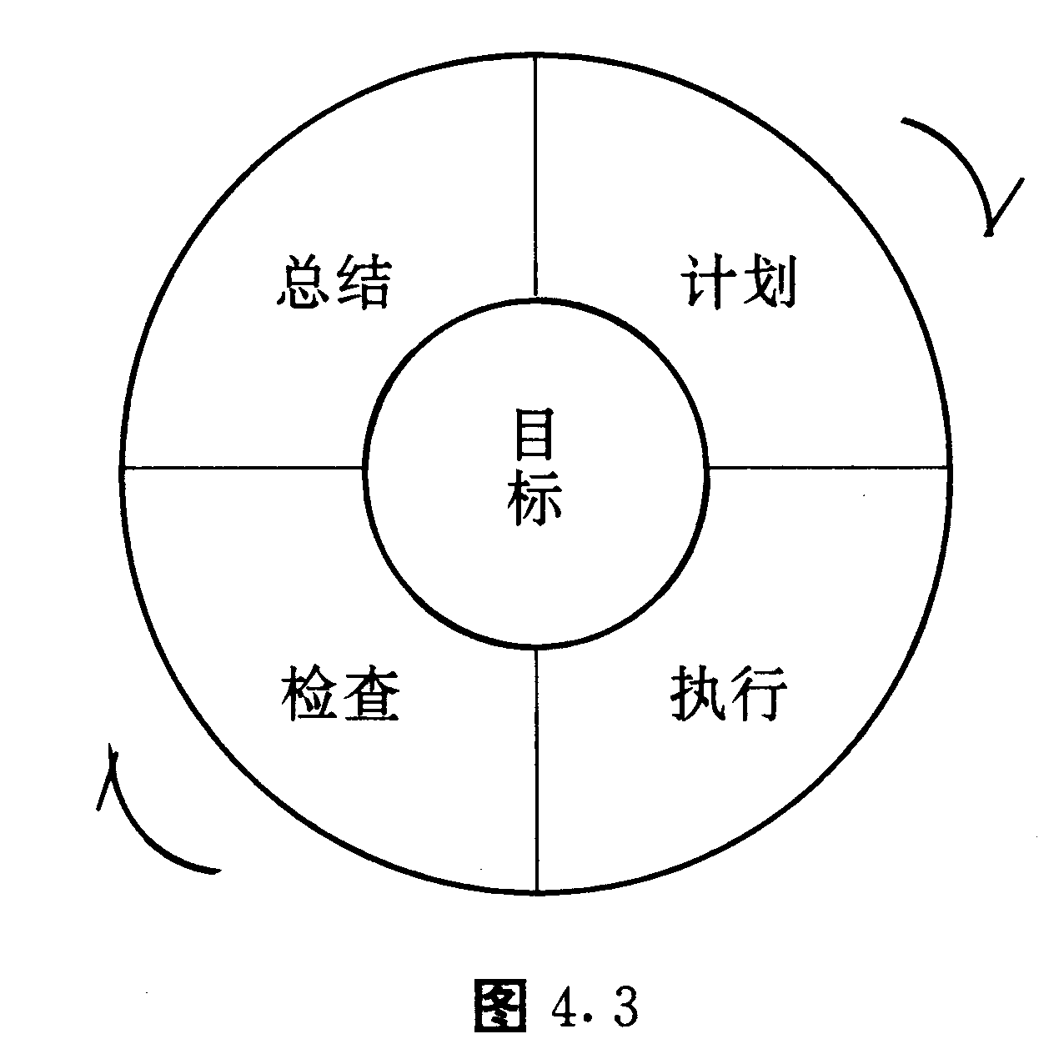
第三节 幼儿园的行政工作计划
一、管理过程的含义及理论
（二）戴明的管理过程理论
图2-2 管理过程戴明环

Slide 128
第三节 幼儿园的行政工作计划
一、管理过程的含义及理论
（二）戴明的管理过程理论
戴明的管理过程理论被称作“戴明环”，这一理论在工业管理中得到普遍采用，特别对于提高产品质量，改善企业经营管理起了积极的作用。代明提出的计划、执行、检查、总结的管理过程四环节主要是对管理进行广义的控制过程，是有着自身目的和运动程序的控制系统，对经营和管理十分有效。当今代明环也被引入科研工作管理和学校教育管理中。

Slide 129
第三节 幼儿园的行政工作计划
一、管理过程的含义及理论
（二）戴明的管理过程理论
幼儿园的管理过程是指管理者组织全体教职工，为达到预定的任务目标，以教养工作为中心，按计划有步骤地进行的共同活动的程序。

Slide 130
第三节 幼儿园的行政工作计划
二、幼儿园工作计划的制订与实施
（一）注重幼儿园工作计划的制订
1．制订工作计划的意义和依据
计划是重要的管理职能和管理工作内容，作为管理的一种基本方法，计划又是管理过程的一个组成部分，是管理活动的起始环节。

Slide 131
第三节 幼儿园的行政工作计划
二、幼儿园工作计划的制订与实施
（一）注重幼儿园工作计划的制订
计划是确定行动纲领和方案、使行为趋向于目标的管理活动。美国当代管理学家孔茨认为，计划可以使行为指向目标，“倘若没有计划，则一切行动只能任其随意发展，那么，除了混乱之外，将一无所获。”这与中国的古话，“凡事预则立，不预则废”的含义是一致的。

Slide 132
第三节 幼儿园的行政工作计划
二、幼儿园工作计划的制订与实施
（一）注重幼儿园工作计划的制订
一个组织在活动之前应该确立自己的计划，幼儿园的管理要以计划为开端，对幼儿园的整个工作和活动实行有效控制，计划是管理工作科学化的重要标志。组织的一切管理行为的开始都是确定目标、规定任务、制订行动方案。

Slide 133
第三节 幼儿园的行政工作计划
二、幼儿园工作计划的制订与实施
（一）注重幼儿园工作计划的制订
幼儿园的全园工作计划，也称作园务计划。幼儿园的管理者应组织全园教职工，共同参与制订幼儿园工作计划。一份好的工作计划，可以使管理者全面掌握幼儿园的情况，心中有蓝图、有目标，明确发展前景。对于全园教职工来说，一份好的幼儿园计划可以使他们从组织的前景规划中受到鼓舞，明确自己的任务职责和努力方向。

Slide 134
第三节 幼儿园的行政工作计划
二、幼儿园工作计划的制订与实施
（一）注重幼儿园工作计划的制订
计划是设计和安排未来的行为，制订计划首先就要选择和确定目标、规定任务，要在对环境条件等基本情况做出分析的基础上，合理安排资源，进而制订出具体实施措施或行动方案。

Slide 135
第三节 幼儿园的行政工作计划
二、幼儿园工作计划的制订与实施
（一）注重幼儿园工作计划的制订
幼儿园计划的制订，应当具有前瞻性和可行性。计划的确立通常需要考虑两方面问题：
一是依据国家政策和幼教理论及改革动态，高屋建瓴制订计划。包括国家或地方全局性的、具有长期指导作用的教育方针政策，以及上级行政和业务领导部门提出的近期具体指导要求等；理论方面如马列主义基本原理、教育理论，有关幼教改革和研究动态、信息等。

Slide 136
第三节 幼儿园的行政工作计划
二、幼儿园工作计划的制订与实施
（一）注重幼儿园工作计划的制订
二是根据本园实际，脚踏实地确订计划。制订计划的前提是要明了幼儿园已有的工作基础，包括先前或上一阶段工作状况，已取得的成绩和存在的问题；同时要认真分析本园当前各方面的实际条件，如人力、物力及财力状况，实现工作任务的主客观条件等。

Slide 137
第三节 幼儿园的行政工作计划
二、幼儿园工作计划的制订与实施
（一）注重幼儿园工作计划的制订
幼儿园管理者应认真全面地进行分析研究，使计划制订具有科学性、客观性和可行性。要组织职工参与计划的制订过程。一方面要学习有关教育方针政策和上级指示，掌握精神实质，进行理论武装，同时还要听取多方面的意见，做好上一阶段工作的总结。

Slide 138
第三节 幼儿园的行政工作计划
二、幼儿园工作计划的制订与实施
（一）注重幼儿园工作计划的制订
做计划通常需要广泛调查，获取充分的信息，做到情况明、思路清：明了社会的政治、经济、文化、科学技术的发展对学前教育的要求，了解社会特别是本地区发展对人才需求的状况，分析幼儿园现状及未来发展的可能性，教育改革的发展趋势及其对幼儿园的影响等，对幼儿园的未来发展预先做出估计与设想，进行科学预测，从而确立幼儿园的发展目标和努力方向，做出总体规划。

Slide 139
第三节 幼儿园的行政工作计划
二、幼儿园工作计划的制订与实施
（一）注重幼儿园工作计划的制订
制订计划涉及目标的确立和实现目标的措施，要对多种方案，加以研究比较分析，从中确定最佳方案，果断决策，写出书面的工作规划或计划。幼儿园园务计划实例见下表（表2-2）。

Slide 140
第三节 幼儿园的行政工作计划
二、幼儿园工作计划的制订与实施
（一）注重幼儿园工作计划的制订
表2-2 ××幼儿园办园规划
（ 年 月～ 年 月）

Slide 141
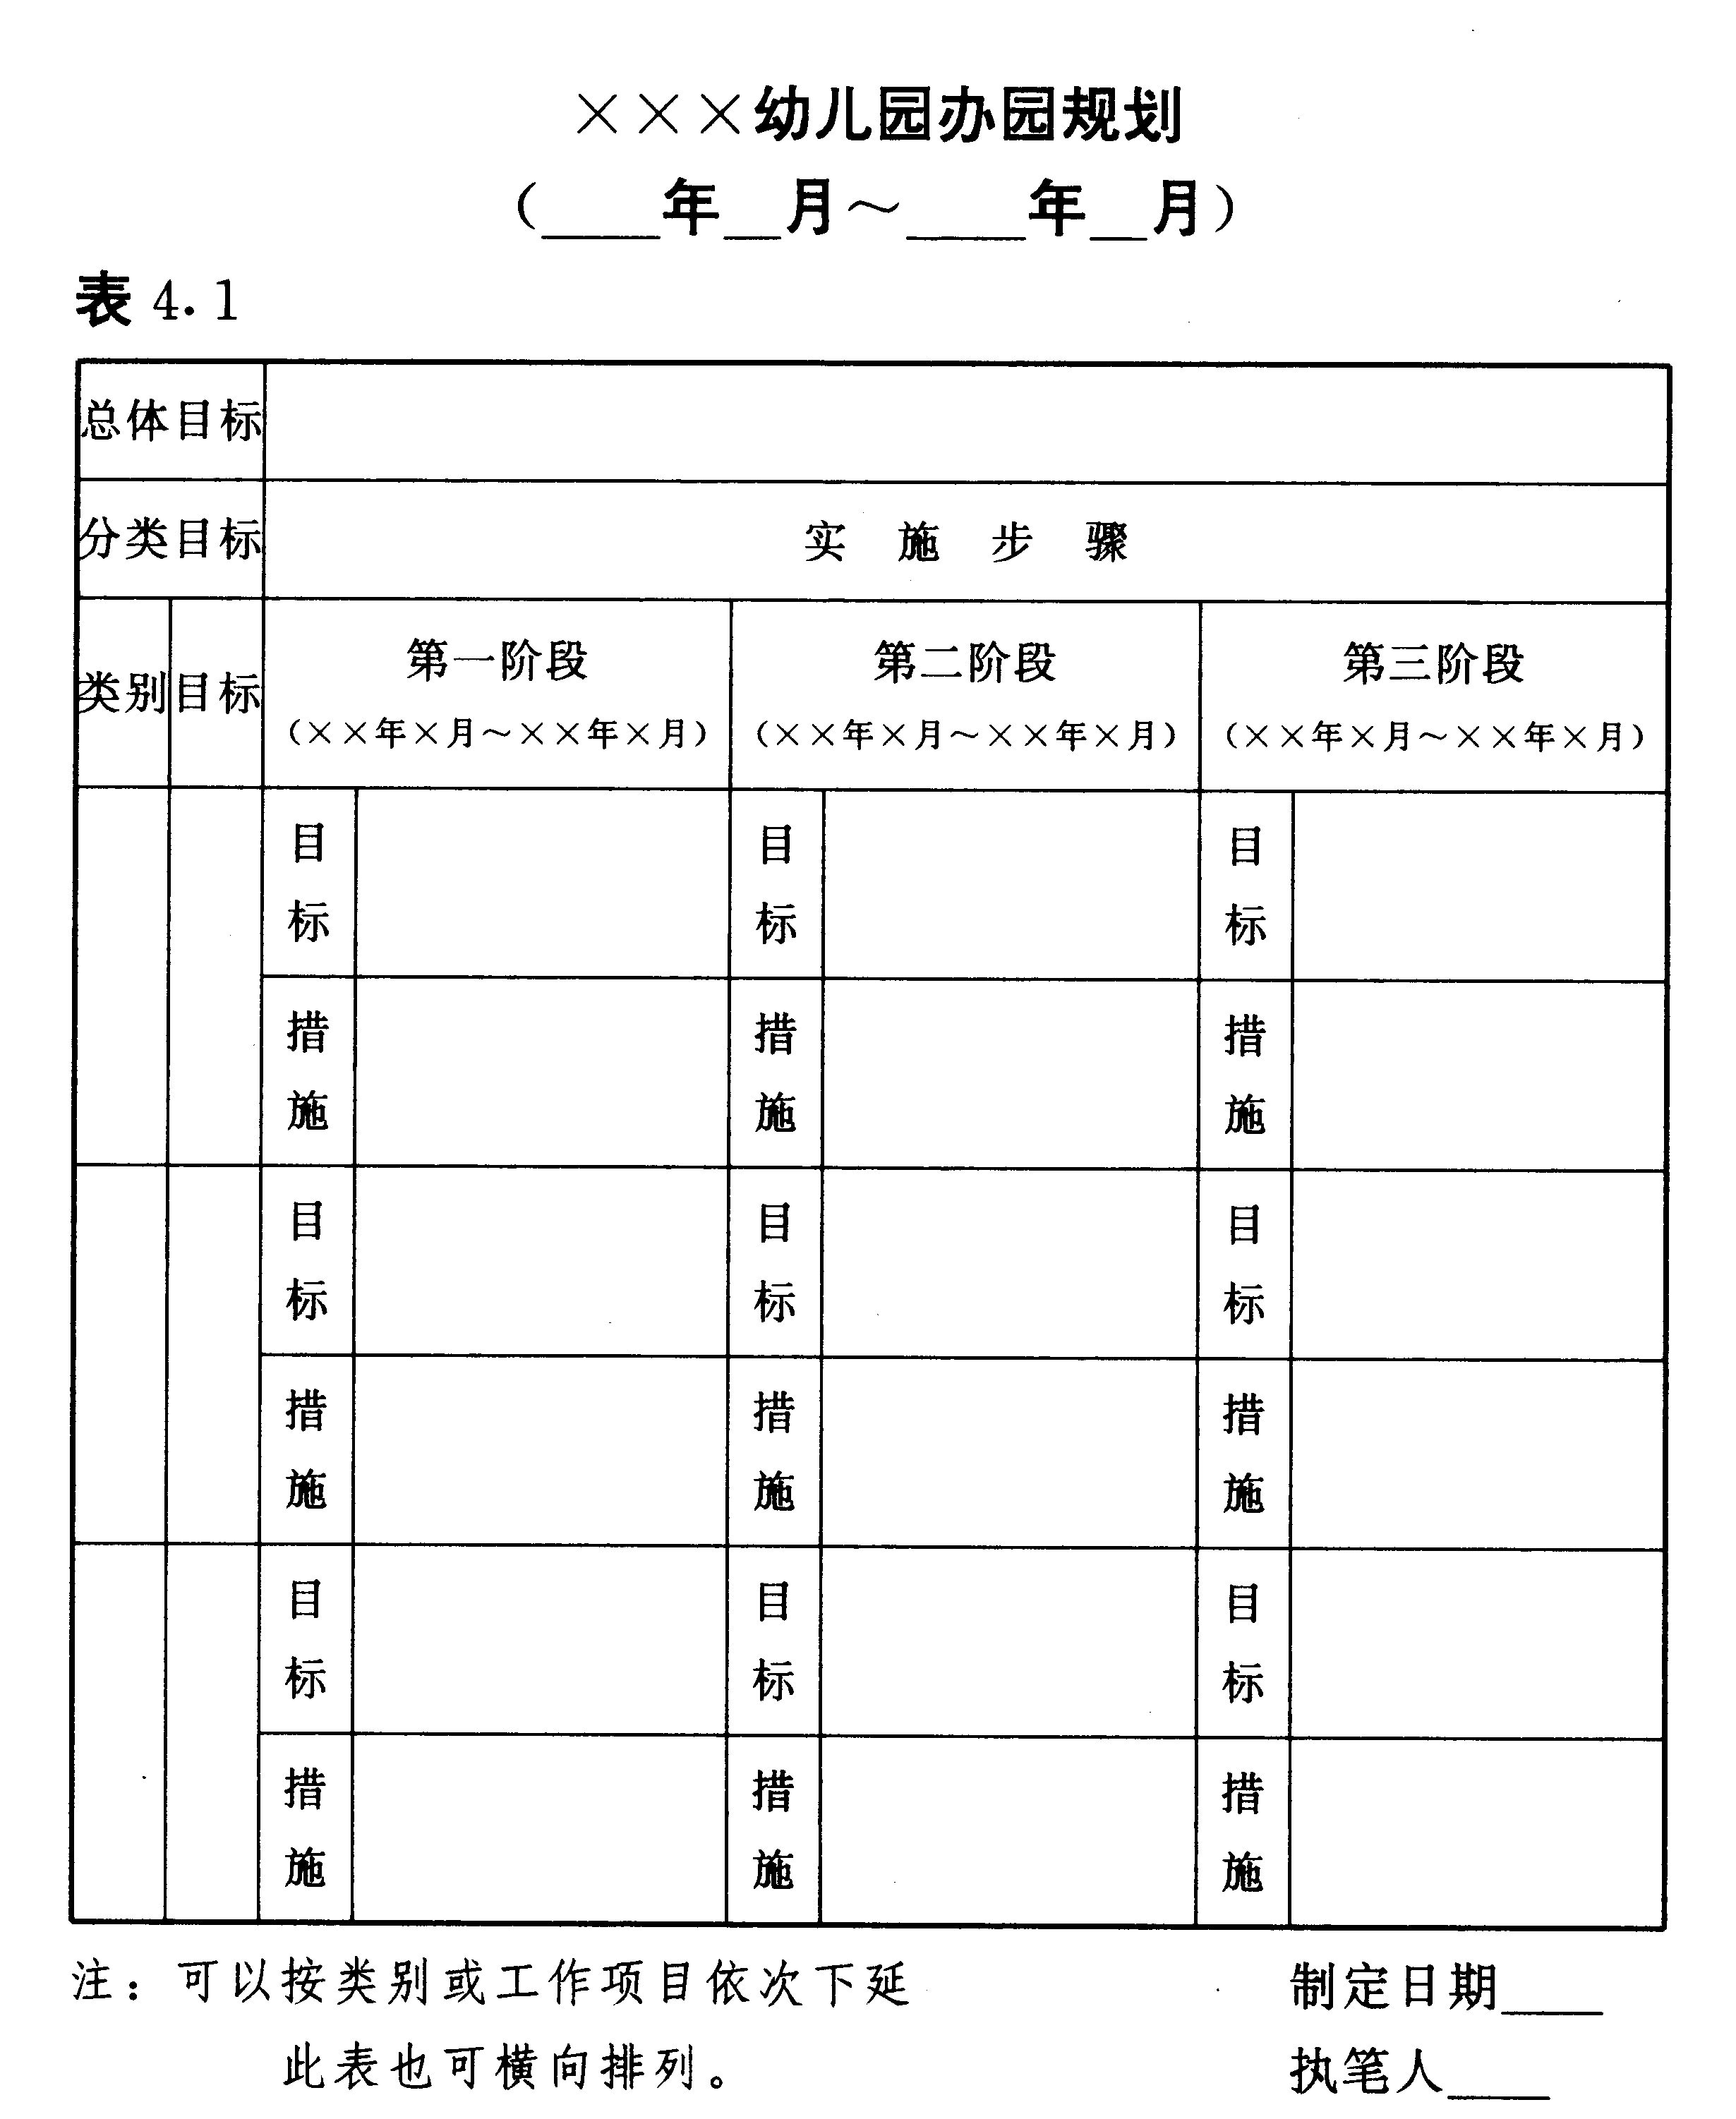
第三节 幼儿园的行政工作计划
二、幼儿园工作计划的制订与实施
（一）注重幼儿园工作计划的制订

Slide 142
第三节 幼儿园的行政工作计划
二、幼儿园工作计划的制订与实施
（一）注重幼儿园工作计划的制订
2．计划的内容和格式
计划的制订没有一定之规，但基本内容一般包括以下几个方面：
①幼儿园基本情况分析；
②本阶段总的工作任务；

Slide 143
第三节 幼儿园的行政工作计划
二、幼儿园工作计划的制订与实施
（一）注重幼儿园工作计划的制订
③各方面的具体要求和措施；
④工作日程安排或逐月重大工作项目安排。

Slide 144
第三节 幼儿园的行政工作计划
二、幼儿园工作计划的制订与实施
（一）注重幼儿园工作计划的制订
实践中运用较多的行政计划或称园务计划有较长期的3～5年发展规划，年度和学期工作计划，每月工作计划等。计划的内容一般都包括以上四个方面的内容，但写法可有不同，主要应依据自己本园实际，确定工作任务，写出具有明确针对性、切实可行的幼儿教育机构工作计划来。

Slide 145
第三节 幼儿园的行政工作计划
二、幼儿园工作计划的制订与实施
（一）注重幼儿园工作计划的制订
有效的幼儿园计划应体现出：方向正确，切实可行；全面完整，重点突出；分工落实，留有余地；要求明确，便于检查。

Slide 146
第三节 幼儿园的行政工作计划
二、幼儿园工作计划的制订与实施
（一）注重幼儿园工作计划的制订
幼儿园应当通过计划的制订，把幼儿园各方面的工作组织起来，如，通过全园计划体系的建立，将幼儿园各项工作全面组织起来。可以依时间确立计划系列：学期计划——月计划——周计划及每日工作安排等；或是按计划的空间系列：全园计划——部门计划——班组及个人计划，实现对全园工作的计划管理，提高管理的有效性。

Slide 147
第三节 幼儿园的行政工作计划
二、幼儿园工作计划的制订与实施
（一）注重幼儿园工作计划的制订
还可以根据本园的学年计划或学期计划，编制园历，便于安排各项工作任务的时间，使之得到具体落实。幼儿园工作计划表的范例如下（表2-3）。

Slide 148
第三节 幼儿园的行政工作计划
二、幼儿园工作计划的制订与实施
（一）注重幼儿园工作计划的制订
表2-3 ××幼儿园工作计划（ 学年第 学期）

Slide 149
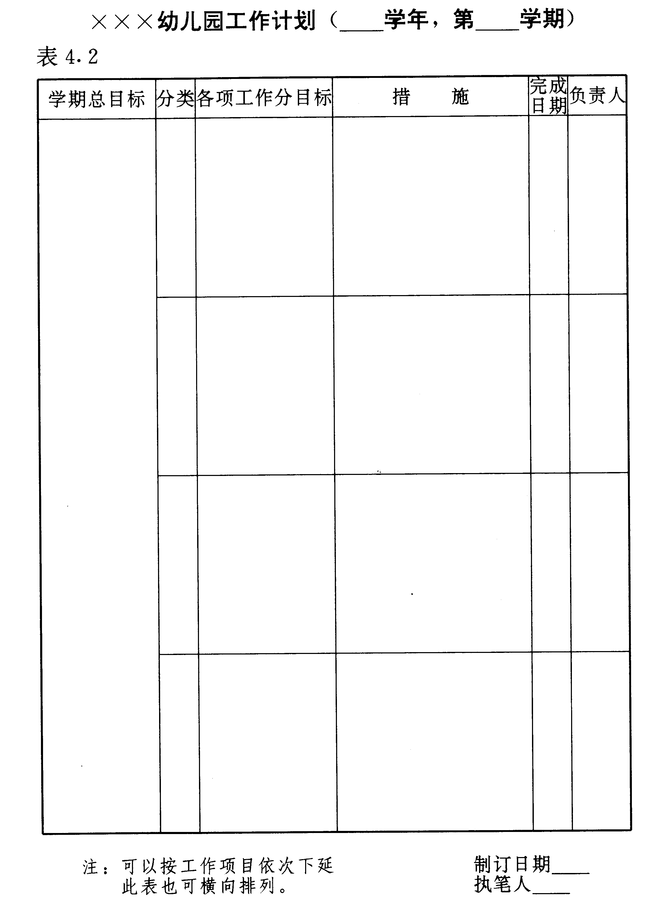
第三节 幼儿园的行政工作计划

Slide 150
第三节 幼儿园的行政工作计划
二、幼儿园工作计划的制订与实施
（二）围绕计划组织实施
计划的组织实施是将计划变为行动、将设想转化为现实的管理活动。组织实施是贯穿管理周期全过程的中心环节，是实现目标的关键。列宁曾有一句名言：“一步实际行动胜过一打纲领。”

Slide 151
第三节 幼儿园的行政工作计划
二、幼儿园工作计划的制订与实施
（二）围绕计划组织实施
计划确立的任务目标，一定要通过组织、落实而成为工作成果。在实施阶段，管理者要着重抓好组织协调、指导、激励与教育等工作。

Slide 152
第三节 幼儿园的行政工作计划
二、幼儿园工作计划的制订与实施
（二）围绕计划组织实施
实施阶段的组织职能主要是依据计划提出的任务要求，将人力、物力及财力进行合理分配和妥善安排。其中，特别重要的是人力的使用安排。管理者要注意选人得当，用人所长，人事相当。要发挥组织作用，按确定的职责分工部署工作进程，并采取有力措施，使计划得以按时、按层次，保质保量落实到部门和具体的个人，保证实施。

Slide 153
第三节 幼儿园的行政工作计划
二、幼儿园工作计划的制订与实施
（二）围绕计划组织实施
在计划执行过程中，还要注意协调部门之间或各项工作之间的步调，协调好人际关系，达到相互配合促进，并且处理好上下层级之间的相互衔接。对计划与实际不符合的情况也需适当调整。

Slide 154
第三节 幼儿园的行政工作计划
二、幼儿园工作计划的制订与实施
（二）围绕计划组织实施
幼儿园领导者和管理者在实施阶段应对各类人员的工作给予指导，使组织的各类人员进一步明确工作的任务目标，不断改进工作方法。管理者要注意深入实际，了解情况，如掌握工作进度、物质准备与消耗、人员思想及情绪状态等，发现问题，给予具体的指导，帮助解决问题。

Slide 155
第三节 幼儿园的行政工作计划
二、幼儿园工作计划的制订与实施
（二）围绕计划组织实施
管理者不能满足于将任务布置下去就万事大吉，要通过深入班级教育实际，了解工作实行得如何，有什么困难或问题，及时给予帮助，使教师知道如何做，避免盲目行动，提高工作效率。

Slide 156
第三节 幼儿园的行政工作计划
二、幼儿园工作计划的制订与实施
（二）围绕计划组织实施
在组织实施阶段，还应注意将指导与教育激励相结合，及时发现好人好事，给予表扬鼓励，并注意通过加强思想工作，培养和谐合作的人际关系，增强组织成员的责任感，调动大家的积极性，努力做好工作。

Slide 157
第三节 幼儿园的行政工作计划
二、幼儿园工作计划的制订与实施
（三）检查指导和总结评价
1．对计划的实行进行检查
检查是管理全过程的中继环节，是实行阶段的必然发展，也是总结阶段工作的前提和依据。检查是为了促进工作计划的执行，可以掌握工作的进展，及时发现解决问题，总结推广经验，促进各方面工作有效的进行；通过检查，还可以督促指导职工工作，评价其工作情况，促进相互学习，取长补短。

Slide 158
第三节 幼儿园的行政工作计划
二、幼儿园工作计划的制订与实施
（三）检查指导和总结评价
检查是推动幼儿园工作顺利进行的重要措施，是实现工作的计划目标获得预期成果的保证。领导者应注意通过检查这一环节，把握计划实施的真实情况，及时解决执行中的偏差和问题。

Slide 159
第三节 幼儿园的行政工作计划
二、幼儿园工作计划的制订与实施
（三）检查指导和总结评价
要根据实际需要，采取多种检查的方式，多方面了解情况和掌握全局：

Slide 160
第三节 幼儿园的行政工作计划
二、幼儿园工作计划的制订与实施
（三）检查指导和总结评价
——按时间来划分，可以有定期检查和经常性检查。
——依检查的内容来划分，可以有全面检查和单项或专题性检查。
——将检查按人员即执行主体来划分，可以有领导检查、群众检查和自我检查。幼儿园的领导检查可以有园内部的检查，还有来自组织机构外部的检查评价（服务对象为家长、社会公众等）。

Slide 161
第三节 幼儿园的行政工作计划
二、幼儿园工作计划的制订与实施
（三）检查指导和总结评价
检查可以通过实地观察，听取汇报和召开会议，查阅工作记录、教案、笔记等资料的形式，获取足够信息，通常需要多种方式结合使用，以便互相参照，获得较真实全面的资料。

Slide 162
第三节 幼儿园的行政工作计划
二、幼儿园工作计划的制订与实施
（三）检查指导和总结评价
幼儿园管理实践中较常进行的四项检查活动：日常工作中的检查、抽样检查、组织会议检查，以及阶段性的定期检查。检查阶段常用的指导方式有三种：

Slide 163
第三节 幼儿园的行政工作计划
二、幼儿园工作计划的制订与实施
（三）检查指导和总结评价
一是面向全员的指导性报告。检查中对一些带有普遍性共同性的问题，可以召开全体工作人员会议，对问题做出分析，提出改进的建议和指导性意见；

Slide 164
第三节 幼儿园的行政工作计划
二、幼儿园工作计划的制订与实施
（三）检查指导和总结评价
二是树立榜样，总结经验。例如：某幼儿园在检查保育员工作时，发现一位中年保育员不仅对幼儿的生活护理和卫生工作做得好，而且注意在日常生活的细微环节中，渗透教育要求，将保教融为一体。于是组织全体保育员观摩这位保育员组织幼儿午餐这一生活环节。通过观摩，明确工作要求，学习保教结合，正确指导幼儿生活活动的方法。

Slide 165
第三节 幼儿园的行政工作计划
二、幼儿园工作计划的制订与实施
（三）检查指导和总结评价
三是因人而异，具体指导。管理者针对每个教职工的工作情况和实际问题，给予个别指导。
检查本身不是目的，而是一种管理手段，目的在于推动计划的实施，促进工作的改进。要通过检查，订出切实措施，帮助被检查者改进工作，以助于任务目标的实现。

Slide 166
第三节 幼儿园的行政工作计划
二、幼儿园工作计划的制订与实施
（三）检查指导和总结评价
2．做好计划执行情况的总结
总结是管理活动的最后一个环节。总结是对工作的全面回顾，即对计划、实行和检查做出总的分析与评价，要对工作的过程及其结果做出质和量的评价。通过总结得出经验教训，探讨工作规律，并成为下一周期计划制订的依据。管理工作或活动到总结阶段完成一个周期。

Slide 167
第三节 幼儿园的行政工作计划
二、幼儿园工作计划的制订与实施
（三）检查指导和总结评价
总结起着承上启下、积累经验、增强工作的预见性与自觉性、促进管理水平提高的作用。
总结也有多种类型。一般地，有一个计划就需要做相应的总结。幼儿园工作应通过适时进行周期性总结，推动管理过程不断运转，促使教育和管理走向科学化。

Slide 168
第三节 幼儿园的行政工作计划
二、幼儿园工作计划的制订与实施
（三）检查指导和总结评价
（1）总结是对幼儿园工作的评价过程。
（2）总结要有群众参加，发挥教育激励作用。
（3）总结要注重探索规律，将管理实践中获得的感性认识上升到理性认识阶段，探讨和发现规律，用以指导今后的实践，促进工作质量不断提高。

Slide 169
第三节 幼儿园的行政工作计划
二、幼儿园工作计划的制订与实施
（三）检查指导和总结评价
（4）总结应能为下一阶段工作提供依据并指出方向。要将总结找出的问题或不足作为下一管理周期确定目标的重要参考依据，同时要注意将实践证实带有规律性的经验充实完善到常规管理的工作中，使之制度化、规范化。

Slide 170
思考与练习
1．幼儿园组织设置的涵义和依据是什么？
2．幼儿园的机构设置要遵循怎样的组织设计原则？
3．如何理解规章制度是幼儿园的“法”？
4．为什么说岗位责任制是各项规章制度的核心？
5．对一所幼儿园组织机构和规章制度的建立情况，做出分析评价。

Slide 171
思考与练习
6．如何理解园长负责制这一领导体制？调查一所幼儿园，了解该园实施的管理体制是怎样的，并加以分析评价。
7．什么是管理过程理论，如何将“戴明环”运用于幼儿园管理过程，提高管理的有效性？
8．如何制订幼儿园计划？
9．总结在管理活动中有何意义？如何做好总结工作？

Slide 172
案例分析
案例2.1 幼儿园里的“帮班”行动
某日上午，几位专家正在与园领导进行研讨，扩音器里响起了轻松优美的音乐。园长对大家说：“各位专家，对不起，孩子们开饭的时间到了。我们先去‘帮班’送饭，请稍等一会儿。”说完，两位园领导穿上工作服，快速地走出了办公室。

Slide 173
案例分析
像是有谁下了一道命令，财务人员、事务员等也都走出各自的办公室，和园长一样，朝着食堂奔去。不一会儿，一盆盆热气腾腾的饭、菜、汤，送到了保教人员短缺的幼儿班里，并快速分发到孩子们的面前……
事后园长介绍说：“一线”人员短缺不可避免，但是不能因此而影响幼儿园各项工作的正常进行。为了确保每个幼儿的安全，幼儿班里的老师就一时一刻也不能离开孩子。因此，“一线”人员短缺，就需要“二线”人员紧急支援。“帮班”就是支援的内容之一。

Slide 174
案例分析
保育组长负责安排行政及后勤人员的“帮班”。根据实际需要，她可以指派、调遣行政后勤人员甚至园长去“帮班”。幼儿的年龄班不同，安排“帮班”的内容也不相同，比如，大班是送饭和在餐后收回餐具，中班是送饭并分发饭菜，小班是送饭和照顾幼儿进餐的全过程。幼儿的年龄班越小，“帮班”的内容就越具体。

Slide 175
案例分析
“帮班”在这所幼儿园已经成为惯例。行政及后勤人员认为“帮班”是他们应尽的义务。只要班里需要，即便外出开会、办事，他们也能够在开饭之前赶回。
“一线”教师由衷地感谢“二线”人员无私的支持和帮助。学期末，园长根据工作记录表扬“二线”人员支持“一线”的行为，同时发放奖金。物质奖励不多，但大家更在意的是精神上的鼓励。
（本案例根据刘苏发表于《学前教育》2002年11期的同名文章改写）

Slide 176
分析与思考
“帮班”是某幼儿园管理中的一项举措，这一行动背后折射出怎样的管理思想及其幼儿园氛围？

Slide 177
案例分析
案例2.2 对制度管理从不接受到接受
为了实现创办示范园的管理目标,某幼儿园针对现存的问题,从制度管理入手,重新制订了各类人员岗位职责及各项规章制度。在全园教职工的积极参与下,经过三个月的讨论、调整修改,幼儿园正式启用了新的规章制度,并将考评结果直接与工资、奖金挂钩。

Slide 178
案例分析
让人始料不及的是,当月扣罚教职工工资、奖金最高额近二百元,最低的也是五十元左右。全园上下一片哗然。许多老师认为,自建园以来还没有为擦桌子这样的小事扣过钱。个别老师情绪更为激动,准备要找园长大闹一场。
面对制度实施带来的负面影响,园长心里也很不平静。认为，尽管出现了强烈反响，但是不能因此而怀疑制度管理的科学性和合理性,也不应一味的迁就教职工。

Slide 179
案例分析
园领导没有立即做出反应,而是对扣罚工资、奖金的原因进行了调查分析。结果发现,大部分违章行为均发生在一些具体的工作环节上。如,在幼儿进餐前没按要求消毒擦桌子,没按规定半个月晾晒被褥一次,在组织教育活动中未根据幼儿年龄特点准备教具等。鉴于此种情况,园领导在园务会上统一认识后,进行了大量的个别谈话。

Slide 180
案例分析
在充分肯定教职工思想上认同制度管理的基础上，园领导同她们一起分析了事情发生的症结,并希望能够严格按照规章制度的要求行事,把“一切为了孩子”落实在日常行为中。
通过大量细致的分析、说服工作,教职工们终于认识到了问题所在，主动提出了相应的整改措施。

Slide 181
分析和思考
本案例中，刚开始教职工为什么不接受这项制度，后来为什么又接受了？园领导在这中间发挥了什么作用？该园的做法有哪些可取之处？

Slide 182
谢谢！

